Slide 1
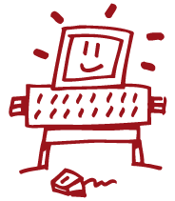

Formation Sécurité de l’Information
Document édité par …
19/11/2025
Cybersécurité
1

Slide 2
SOMMAIRE
Mots de passe
Place de travail
Protection de l’information
Ingénierie sociale
Internet
Messagerie
Mobilité
En public
Visiteurs
Quiz
FAQ
Cybersécurité
2

Slide 3

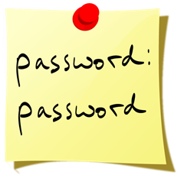

MOT DE PASSE
Fort : Protège des intrusions
Faible : Deviné ou craqué facilement
motdepasse
M0t_De-P@$$e2023
Mot de passe
Ne divulguer votre mot de passe à personne,
même le service informatique !!
19/11/2025
Cybersécurité
3

Slide 4


PLACE DE TRAVAIL
Ne pas laisser de document
confidentiel trainer sur votre
place de travail
Éliminer les documents sensibles !
(Déchiqueteuse)
Verrouillez votre session quand
vous vous absentez de votre bureau
Les actions réalisées sur votre PC
est de votre responsabilité
19/11/2025
Cybersécurité
4

Slide 5




PROTECTION DE L’INFORMATION
Les informations de l’entreprise
doivent rester à l’interne
Ne pas stocker de données
ou documents de l’entreprise
dans des appareils personnels
Stocker les informations sur les serveurs
pour éviter les pertes de données
19/11/2025
Cybersécurité
5

Slide 6



INGENIERIE SOCIALE
« Une technique de manipulation permettant
d’obtenir des informations ou accéder à des
systèmes »
C’est quoi l’ingénierie sociale ? …
Phishing (hameçonnage)
Un email qui semble légitime mais vous
demandant des informations personnelles
(ex. n° de carte bancaire, mot de passe, …)
Exemple courant :
S’en protéger :
Être sûr de l’identité
de la personne à qui
l’on divulgue des
informations
Rester vigilant et en
cas de doute, faire appel directement à l’entreprise en question
19/11/2025
Cybersécurité
6

Slide 7




INTERNET
http://example.com
https://example.com
Naviguer sur internet laisse
des traces, rester extrêmement
vigilant est important.
Il faut faire très attention aux
informations que l’on donne sur
internet
Ne surtout pas exécuter
/ouvrir des fichiers ou
programmes via internet,
cela peut être des virus
ou autres infections
Cybersécurité
7

Slide 8

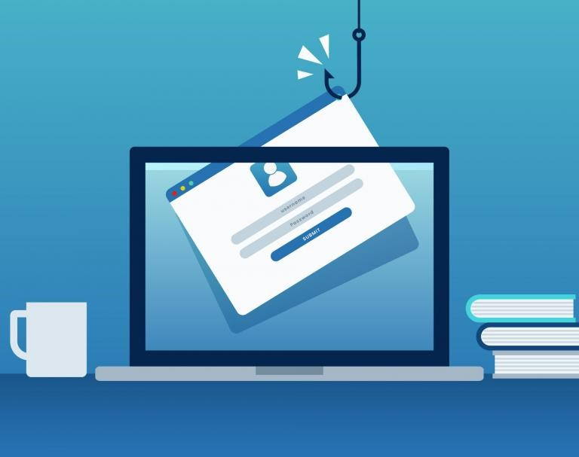
MESSAGERIE
L’adresse mail professionnel
est une adresse mail
PROFESSIONNEL. Il faut
essayer de limité son utilisation
pour un cadre privé
Les mails peuvent être
parfois malveillant. Il faut
toujours faire attention aux
points suivants :
Provenance
Lien suspect
Forme du mail
Adresse mail
Pièce jointe
19/11/2025
Cybersécurité
8

Slide 9
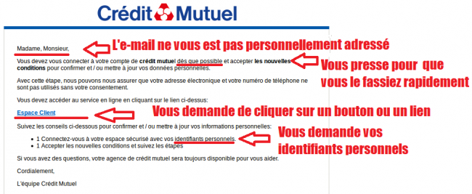
MESSAGERIE
19/11/2025
Cybersécurité
9

Slide 10


MOBILITE
Faite attention au
tiers personne pouvant
voir ou espionnez votre
écran lors de vos
déplacements
Ne pas laisser l’appareil en
veille dans un sac en
déplacement surtout
si on n'est pas à proximité
de celui ci
En cas de perte,
signalez-le
immédiatement
19/11/2025
Cybersécurité
10

Slide 11

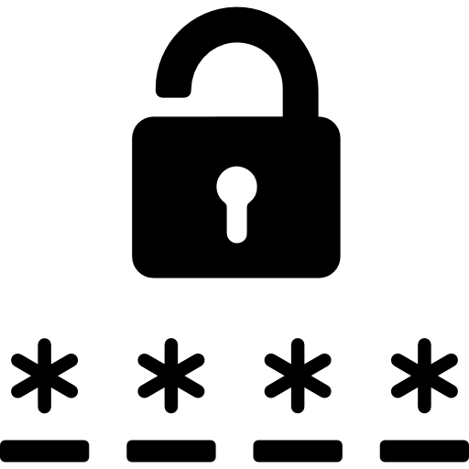
EN PUBLIC
En public il est important
d’incarner les valeurs de
l’entreprise.
-
Même dans une discussion
sur le travail avec des amis,
Il faut essayer de minimiser
au maximum les informations
donner de l’entreprise.
Sécuriser au maximum
vos réseaux sociaux,
sites en lignes et autres,
même personnels.
19/11/2025
Cybersécurité
11

Slide 12



VISITEURS
L’accueil des visiteurs
se fait à la réception
Toute personne externe qui
viendrait à devoir accéder
aux locaux de l’entreprise
doit absolument être
accompagnée
Les comportements suspects
doivent être reporté
aux responsables
19/11/2025
Cybersécurité
12

Slide 13
QUIZ
1 ) Quel est l’élément le plus important pour créer un mot de passe sécurisé ?
Utiliser votre date de naissance
Utiliser un mot de passe de 12 caractères minimum,
avec des lettres, chiffres et symboles
Utiliser le même mot de passe pour tous vos comptes (privé et professionnel)
2 ) Que devez-vous faire si vous recevez un email suspect ?
Ouvrir immédiatement la pièce jointe
Supprimer l’email sans l’ouvrir
Utiliser le bouton «Signaler un phishing"
Répondre à l’email pour demander plus d’informations
3 ) Qu’est-ce que l’ingénierie sociale ?
Une technique pour sécuriser les logiciels
Une méthode de manipulation afin d’obtenir des informations sensibles
Une forme de piratage informatique par le biais de virus
19/11/2025
Cybersécurité
13

Slide 14
QUIZ
1 ) Quel est l’élément le plus important pour créer un mot de passe sécurisé ?
Utiliser votre date de naissance
Utiliser un mot de passe de 12 caractères minimum,
avec des lettres, chiffres et symboles
Utiliser le même mot de passe pour tous vos compte (privé et professionnel)
2 ) Que devez-vous faire si vous recevez un email suspect ?
Ouvrir immédiatement la pièce jointe
Supprimer l’email sans l’ouvrir
Utiliser le bouton «Signaler un phishing"
Répondre à l’email pour demander plus d’informations
3 ) Qu’est-ce que l’ingénierie sociale ?
Une technique pour sécuriser les logiciels
Une méthode de manipulation afin d’obtenir des informations sensibles
Une forme de piratage informatique par le biais de virus
19/11/2025
Cybersécurité
14

Slide 15
QUIZ
1 ) Quel est l’élément le plus important pour créer un mot de passe sécurisé ?
Utiliser votre date de naissance
Utiliser un mot de passe de 12 caractères minimum,
avec des lettres, chiffres et symboles
Utiliser le même mot de passe pour tous vos compte (privé et professionnel)
2 ) Que devez-vous faire si vous recevez un email suspect ?
Ouvrir immédiatement la pièce jointe
Supprimer l’email sans l’ouvrir
Utiliser le bouton «Signaler un phishing"
Répondre à l’email pour demander plus d’informations
3 ) Qu’est-ce que l’ingénierie sociale ?
Une technique pour sécuriser les logiciels
Une méthode de manipulation afin d’obtenir des informations sensibles
Une forme de piratage informatique par le biais de virus
19/11/2025
Cybersécurité
15

Slide 16
QUIZ
1 ) Quel est l’élément le plus important pour créer un mot de passe sécurisé ?
Utiliser votre date de naissance
Utiliser un mot de passe de 12 caractères minimum,
avec des lettres, chiffres et symboles
Utiliser le même mot de passe pour tous vos compte (privé et professionnel)
2 ) Que devez-vous faire si vous recevez un email suspect ?
Ouvrir immédiatement la pièce jointe
Supprimer l’email sans l’ouvrir
Utiliser le bouton «Signaler un phishing"
Répondre à l’email pour demander plus d’informations
3 ) Qu’est-ce que l’ingénierie sociale ?
Une technique pour sécuriser les logiciels
Une méthode de manipulation afin d’obtenir des informations sensibles
Une forme de piratage informatique par le biais de virus
19/11/2025
Cybersécurité
16

Slide 17
QUIZ
4 ) Que signifie "phishing" ou "Hameçonnage" ?
Un type de cyberattaque utilisant des emails frauduleux pour
voler des informations personnelles
Un virus qui infecte les ordinateurs
Un programme utilisé pour sécuriser les réseaux
5 ) Que faut-il faire si un inconnu vous demande votre mot de passe ?
Lui donner si vous pensez qu’il travaille pour l’entreprise
Ne jamais partager votre mot de passe avec qui que ce soit
Changer votre mot de passe après lui avoir donné
6 ) Que devez-vous faire si vous trouvez une clef USB par terre dans votre entreprise ?
La brancher à votre ordinateur pour voir à qui elle appartient
La donner au service informatique
La garder pour une utilisation personnelle
19/11/2025
Cybersécurité
17

Slide 18
QUIZ
4 ) Que signifie "phishing" ou "Hameçonnage" ?
Un type de cyberattaque utilisant des emails frauduleux pour
voler des informations personnelles
Un virus qui infecte les ordinateurs
Un programme utilisé pour sécuriser les réseaux
5 ) Que faut-il faire si un inconnu vous demande votre mot de passe ?
Lui donner si vous pensez qu’il travaille pour l’entreprise
Ne jamais partager votre mot de passe avec qui que ce soit
Changer votre mot de passe après lui avoir donné
6 ) Que devez-vous faire si vous trouvez une clé USB par terre dans votre entreprise ?
La brancher à votre ordinateur pour voir à qui elle appartient
La donner au service informatique
La garder pour une utilisation personnelle
19/11/2025
Cybersécurité
18

Slide 19
QUIZ
4 ) Que signifie "phishing" ou "Hameçonnage" ?
Un type de cyberattaque utilisant des emails frauduleux pour
voler des informations personnelles
Un virus qui infecte les ordinateurs
Un programme utilisé pour sécuriser les réseaux
5 ) Que faut-il faire si un inconnu vous demande votre mot de passe ?
Lui donner si vous pensez qu’il travaille pour l’entreprise
Ne jamais partager votre mot de passe avec qui que ce soit
Changer votre mot de passe après lui avoir donné
6 ) Que devez-vous faire si vous trouvez une clé USB par terre dans votre entreprise ?
La brancher à votre ordinateur pour voir à qui elle appartient
La donner au service informatique
La garder pour une utilisation personnelle
19/11/2025
Cybersécurité
19

Slide 20
QUIZ
4 ) Que signifie "phishing" ou "Hameçonnage" ?
Un type de cyberattaque utilisant des emails frauduleux pour
voler des informations personnelles
Un virus qui infecte les ordinateurs
Un programme utilisé pour sécuriser les réseaux
5 ) Que faut-il faire si un inconnu vous demande votre mot de passe ?
Lui donner si vous pensez qu’il travaille pour l’entreprise
Ne jamais partager votre mot de passe avec qui que ce soit
Changer votre mot de passe après lui avoir donné
6 ) Que devez-vous faire si vous trouvez une clé USB par terre dans votre entreprise ?
La brancher à votre ordinateur pour voir à qui elle appartient
La donner au service informatique
La garder pour une utilisation personnelle
19/11/2025
Cybersécurité
20

Slide 21
QUIZ
7 ) Que faire si un externe est seul dans l’entreprise et agis de manière suspecte ?
Informer immédiatement la sécurité ou un responsable
Ignorer la situation, car ce n’est probablement rien de grave
Lui demander directement ce qu’il fait et l’aider si besoin
8 ) Quel mot de passe rempli tous les critères de robustesse ?
JuranetGlovelier
Juranet&2855Glovelier
MotDePasseRobuste
19/11/2025
Cybersécurité
21

Slide 22
QUIZ
7 ) Que faire si un externe est seul dans l’entreprise et agis de manière suspecte ?
Informer immédiatement la sécurité ou un responsable
Ignorer la situation, car ce n’est probablement rien de grave
Lui demander directement ce qu’il fait et l’aider si besoin
8 ) Quel mot de passe rempli tous les critères de robustesse ?
JuranetGlovelier
Juranet&2855Glovelier
MotDePasseRobuste
19/11/2025
Cybersécurité
22

Slide 23
QUIZ
7 ) Que faire si un externe est seul dans l’entreprise et agis de manière suspecte ?
Informer immédiatement la sécurité ou un responsable
Ignorer la situation, car ce n’est probablement rien de grave
Lui demander directement ce qu’il fait et l’aider si besoin
8 ) Quel mot de passe rempli tous les critères de robustesse ?
JuranetGlovelier
Juranet&2855Glovelier
MotDePasseRobuste
19/11/2025
Cybersécurité
23

Slide 24
Des questions ?
MERCI DE VOTRE ATTENTION
19/11/2025
Cybersécurité
24

